Slide 1
UE9:
Les organes du petit bassin

Slide 2
Le vagin
♥ le toucher vaginal
♥ les angles
♥ introït et fornix
♥ les tuniques

Slide 3
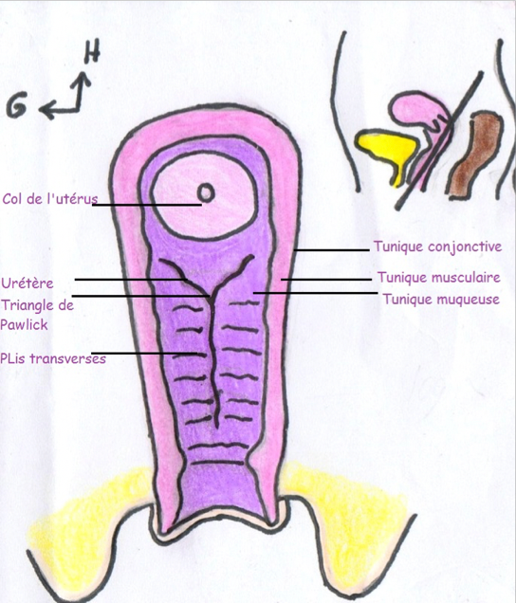
Le vagin
Le vagin
♥ face antérieure
♥ centre
♥ face postérieure

Slide 4
Les rapports du vagin
♥ en avant
♥ en arrière
♥ latéralement
♥ en bas et en arrière

Slide 5
La lubrification vaginale
♥ l’orthosympathique
♥ le parasympathique

Slide 6
L’utérus
♥ antéversion et antéflexion
♥ le col de l’utérus
♥ dépistage du cancer du col
♥ la cavité utérine

Slide 7
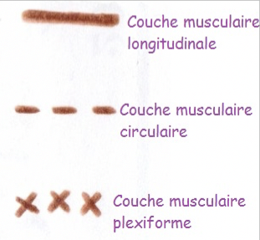
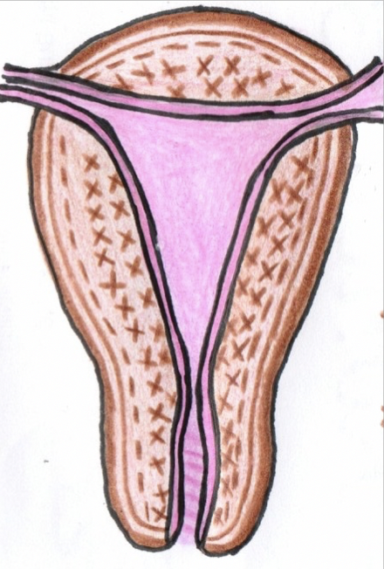
Les tuniques de l’utérus
♥ interne
♥ moyenne
♥ externe

Slide 8
Innervation vagin et utérus
♥ Utérus : -plexus nerveux
-innervation viscérale végétative
♥ Vagin: -partie supérieure
-partie inférieure

Slide 9
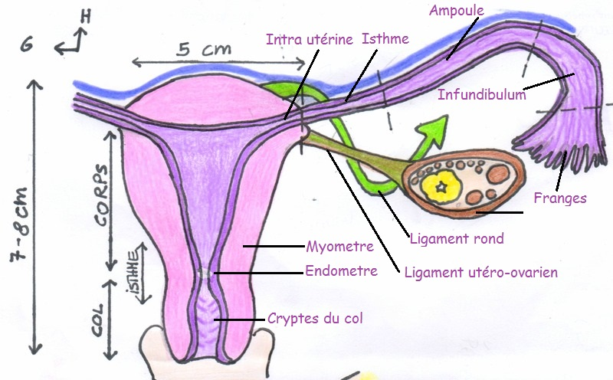
Les annexes
♥ les trompes
♥ les ovaires:
- fixité de l’ovaire
- lymphatiques

Slide 10
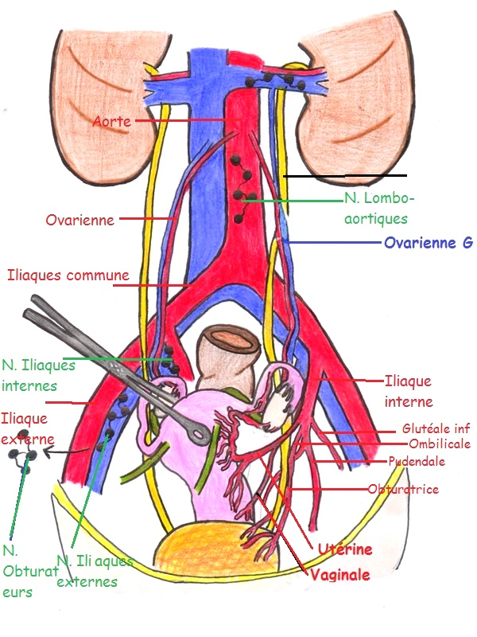
La vascularisation artérielle
♥ L’artère utérine donne:
o L’artère de l’oviducte = artère tubaire ( pour la trompe ET l’ovaire )
o L’artère du ligament rond
o Le rameau ovarique
o L’artère rétrograde du fond
o Des artères en vrille pour le myomètre
o Des artères cervicales et cervico-vaginales
o Des artères vésicales et vésico-vaginales
o L’artère de l’uretère lors des on croisement avec celui-ci

Slide 11
Les lymphatiques
♥ iliaque externe → iliaque interne →
iliaque primitive → promontoire →
chaîne abdomino-aortique → VCS

Slide 12
QCMs:
QCM 1 : À propos des organes du petit bassin :
A) Le vagin est l’organe de la fécondation
B) Le vagin n’est pas extensible
C) Le toucher vaginal permet de monter jusqu’au cul de sac de Douglas
D) Le vagin fait un angle de 60° avec l’horizontale ouvert en avant
E) Les réponses A,B,C et D sont fausses
QCM 19 : L’ovaire est péritonisé PARCE QUE il est intra-péritonéal

Slide 13
QCM 1 : C
A) Faux, de la copulation
B) Faux, il est très extensible
C) Vrai++ tombé l’année dernière et compté vrai par le prof
D) Faux, ouvert en arrière++++
E) Faux
QCM 19 : D (F/V)
L’ovaire est intra-péritonéal mais NON péritonisé +++++

